Slide 1
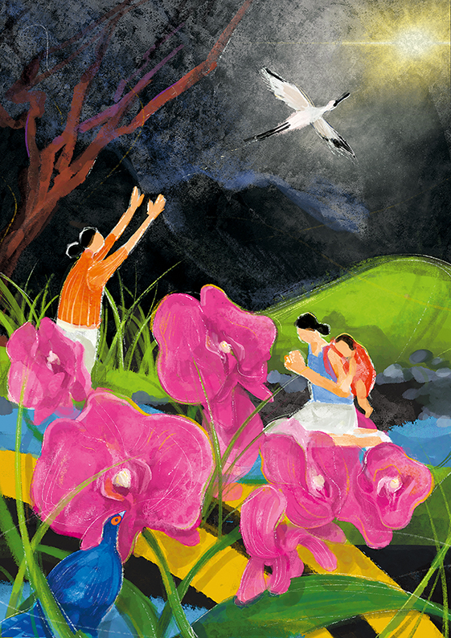
3. März 2023
Glaube bewegt
Gottes-
dienst
Taiwan

Slide 2
Lage Taiwans

Slide 3
Geographie

Slide 4
China widerstehen

Slide 5
Ein Land – Zwei Flaggen
Flagge der Republic of China, die die Kuomintang auf ihrer Flucht vor Mao mit auf die Insel brachten
Inoffizielle Taiwan-Flagge der Unabhängigkeitsbewegung mit dem Umriss der Insel Taiwan

Slide 6
Angespannte Lage
Kein Sitz in der UN, keine völkerrechtliche Anerkennung, diplomatische Beziehungen zu nur wenigen Staaten, darunter der Vatikan

Slide 7
Demokratiebewegung

Slide 8
Landschaften

Slide 9
Verstädterung

Slide 10
Flora

Slide 11
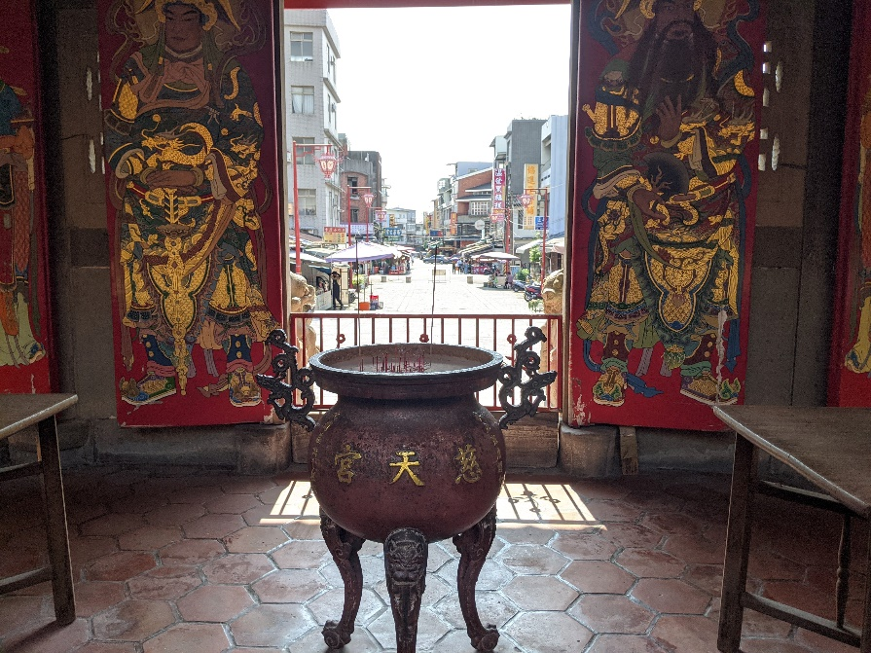
Religionen

Slide 12
Bevölkerung

Slide 13
Arbeitsmigrant*innen

Slide 14
Familie und Bildung

